Slide 1
eTwinning
Opeopiskelija-verkostoidu ja inspiroidu !
Merja Jokinen
Opinto-ohjaaja, apulaisjohtaja eTwinning-lähettiläs
2.2. 2023
merja.jokinen@jyvaskyla.fi
Notes:
Oma tausta eTwinnaajana

Slide 2
Ohjelma
Tervetuloa KKYK - Soliksen toimipisteelle
Mikä on eTwinning
eTwinning ja opetussuunnitelma
Miksi eTwinning
eTwinning tuleville opettajille
Monialainen oppimisympäristö
Get together - online (klo 9.30-10)
European School Education Platform - uusi alusta, paljon toimintoja
kirjautuminen ja oma profiili
eri toiminnot
eTwinning - kansainvälisen verkostoitumisen työkalu
Näin pääsen alkuun eTwinning- ympäristössä
eTwinning projektin suunnittelu
OPH:n eTwinning -sivusto ja tuki

Slide 3
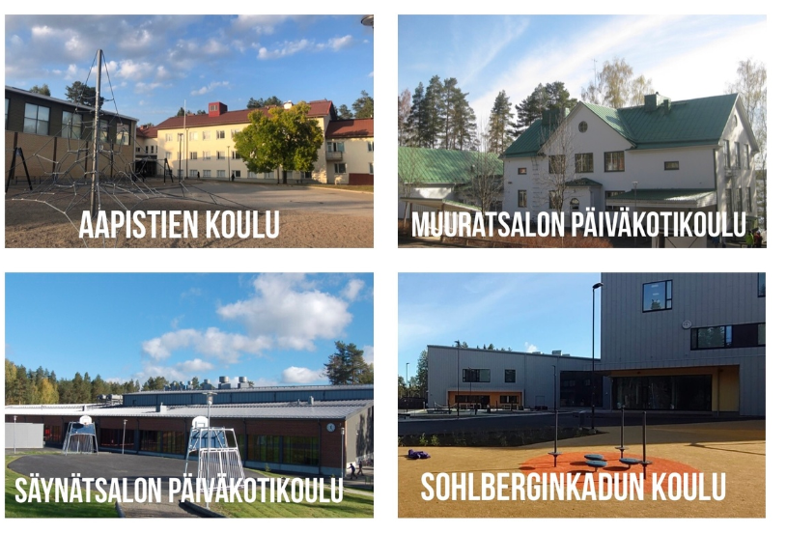
KKYK, Keljonkankaan yhtenäiskoulu
373 oppilasta
52 oppilasta
KKYK- kotisivut
71 oppilasta
644 oppilasta

Slide 4
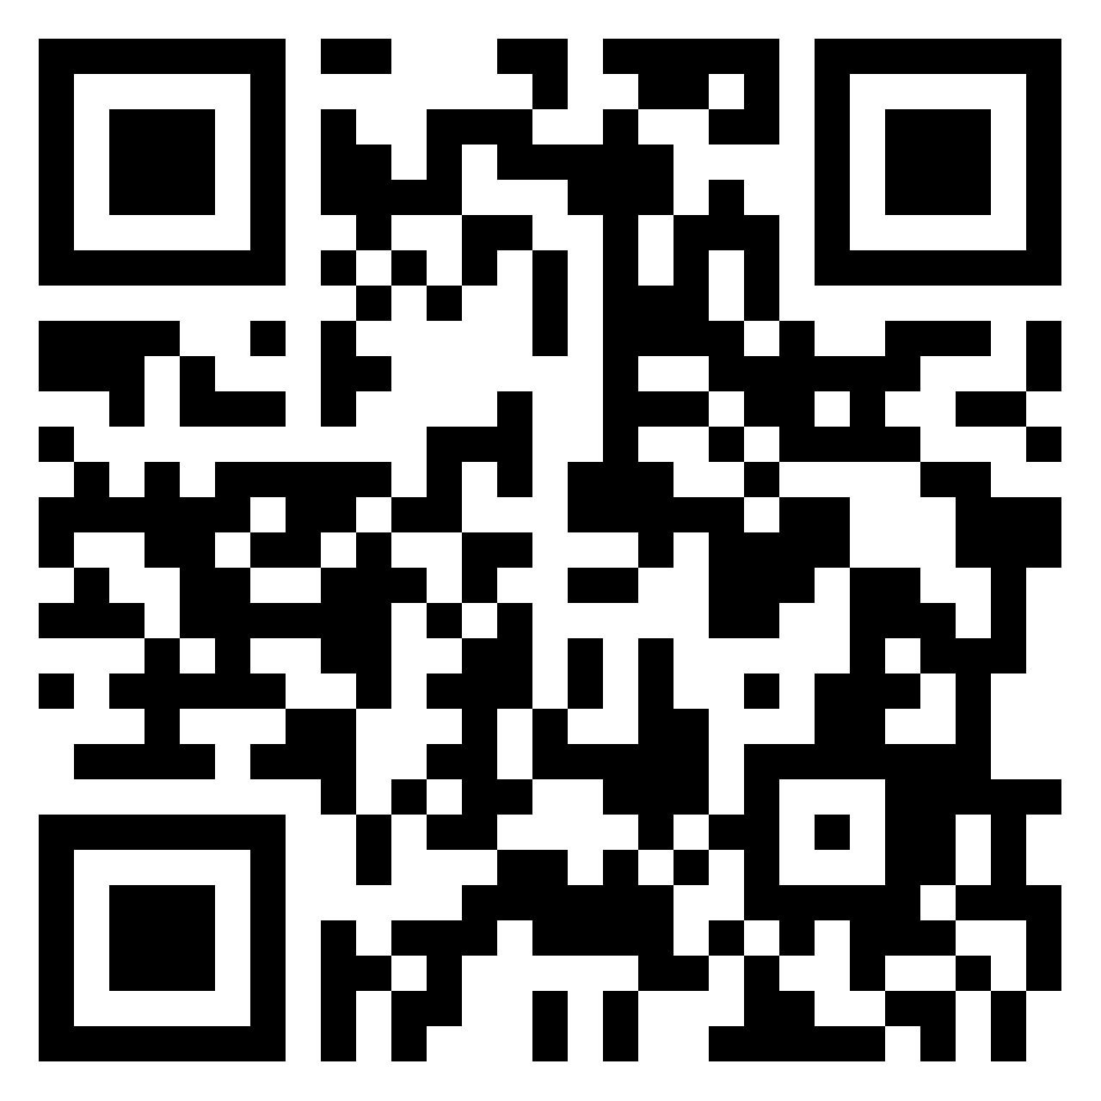
Koontaa mietteistä Padlettiin

Slide 5
Mikä on eTwinning?
maailman suurin opettajaverkosto vuodesta 2005
44 maasta yli 900 000 opettajaa
verkkoympäristö, joka tarjoaa kouluille tukea, työkaluja ja palveluja
varhaiskasvatuksesta opettajankoulutukseen ja opettajiin
opettajankoulutuksessa vuodesta 2012 alkaen
rahoitus EU komission Erasmus+hankkeesta
OPH alla kansallinen toimisto

Slide 6
eTwinning ja opetussuunnitelma
KULTTUURIEN VUOROVAIKUTUS
KANSAINVÄLISYYS
MONINAISUUDEN KUNNIOITUS
OPPILASKESKEISYYS
OPPIAINEIDEN VÄLINEN YHTEISTYÖ
AUTENTTINEN KIELTENOPETUS
VIESTINTÄ-JA VUOROVAIKUTUSTAIDOT
LAAJA-ALAISET OPPIMISKOKONAISUUDET
→ OPPIMISEN ILO JA MOTIVAATIO
→ IHMISENÄ JA KANSALAISENA KASVAMINEN
Notes:
Kunnioitusta ja luottamusta muita ihmisryhmiä ja kansoja kohtaan vahvistetaan kaikessa toiminnassa, myös kansainvälistä yhteistyötä tehden
Oppilailla ja oppilasryhmille luodaan mahdollisuuksia verkostoitumiseen ja yhteydenpitoon ihmisten kanssa myös eri puolilla maailmaa
Oppilaat saavat perusopetuksen aikana kokemuksia tvt:n käytöstä myös kv-vuorovaikutuksessa
maailmaa. POPS s. 2

Slide 7
Miksi eTwinning?
TURVALLINEN
ILMAINEN
EI HAKEMUSTA/ RAPORTOINTIA
VIRITTÄJÄ
INNOSTAJA
MONIPUOLINEN
YHTEISÖLLISYYS
Notes:
Opettajan näkökulmasta:
yli miljoona rekisteröitynyttä, 44 MAASTA EU-maat+ kumppanimaat

Slide 8
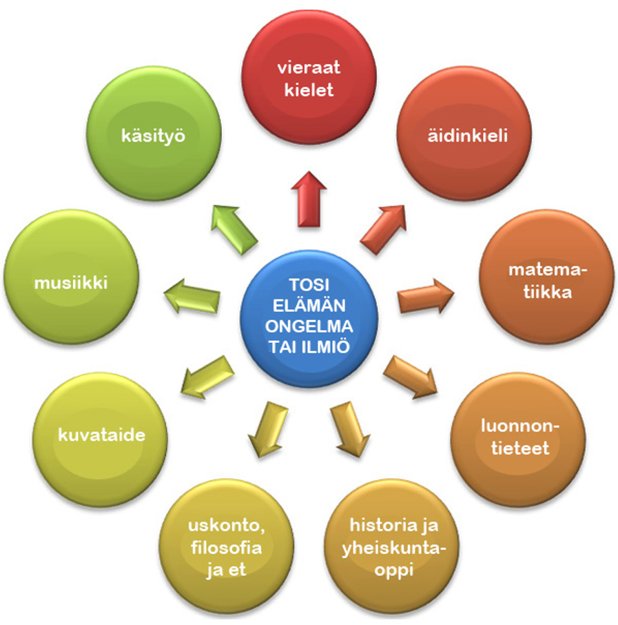
Kuva: Tiina Sarisalmi
Notes:
“Monialainen lähestymistapa avaa myös opettajalle uudenlaisen maailman. Kun siihen liittää vielä kansainvälisen yhteistyön tuoman monikulttuurisen ulottuvuuden laaja-alainen osaaminen kehittyy huimin harppauksin: ajattelun taidot, vuorovaikutustaidot, monilukutaito, tvt-taidot sekä osallisuus ja halu vaikuttaa omaan ympäristöön. Uusi opetussuunnitelmamme avaa polkuja tulevaisuuteen ja merkitykselliseen oppimiseen.”

Slide 9
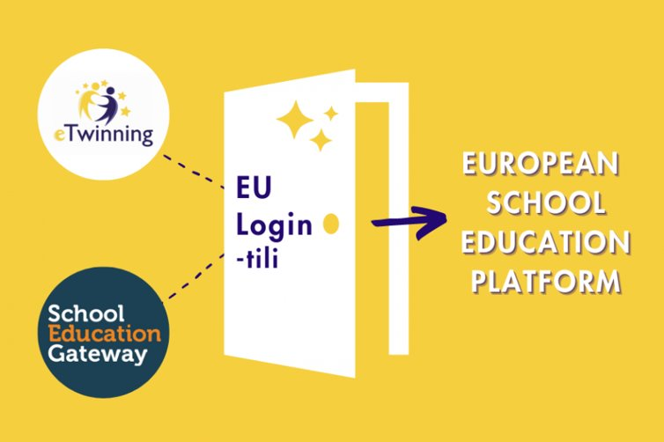
European School Education Platform
uusi alusta, paljon toimintoja, yksi kirjautuminen
Notes:
Kirjautuminen:
Rekisteröitymisestä - voi tehdä aivan uuden tunnuksen, jos ei ole tarpeen säilyttää vanhoja projekteja.
vanha eTwinning on vielä toiminnassa,jos sieltä haluaa tallentaa joitain hyviä ideoita
koulun täytyy olla rekisteröity ennen opettajien mahdollista kirjautumista
kansallinen toimisto hyväksyy rekisteröitymisen
ruksaa, että olet käytettävissä eTwinning-projekteihin
Verkostoituminen: kumppanit (koulut, ihmiset - kannattaa eTwinning validated)

Slide 10
eTwinning opettajaopiskelijoille
eTwinningissä opettajaopiskelijat voivat
seurata ja havainnoida kentän opettajien ja oppilaiden/opiskelijoiden kansainvälistä projektityöskentelyä
suunnitella ja toteuttaa kansainvälisiä projekteja, joissa he ovat mukana aktiivisina toimijoina
kehittää digipedagogista osaamistaan
hankkia varmuutta monikieliseen vuorovaikutukseen
kehittää opettajuuttaan osana eurooppalaista opettajaksi opiskelevien yhteisöä.
Notes:
Ajattelen, että tässä meidän pienessä yhteistyöprojektissa toteutuvat kaikki nämä ulottuvuudet
Reflektointi kv tasolla muiden opiskelijoiden ja opettajainkouluttajien kanssa, ammatiillinen kehittyminen
opiskelijan kulttuurituntemis kehittyy

Slide 11
Näin pääset alkuun eTwinning- ympäristössä
Rekisteröidy
2. . Mieti tavoite/tavoitteet projektille
opetussuunnitelma pohjana
oppilaiden osallisuus
3. Verkostoidu, etsi kiinnostava kumppani
valmiista projekti-ideasta
tarjoa omaa ideaasi
4. Perusta projekti
kumppani täytyy olla kontaktisi
sopikaa jatkotoimista
Notes:
Rekisteröidy
Oppilaiden osallisuus (mindmondo)
alkuun voi olla helpompi napata valmis idea tai osallistua oman koulun projektiin jonkun tehtävän muodossa
aikataulusuunnittelu on tärkeää
miettikää, mitä sovelluksia käytätte
projektin perustaminen - katsotaan vaiheet
tarvitaan ainakin toinen kumppani eri maasta, joka on kontaktisi
jos ajattelet hakevasi myöhemmin projektin päätyttyä laatumerkkiä, kannattaa olla yht. 3 maata projektissa mukana
eTwinning projektiin ei liity mitään raportointia tai hallinnointia. Jos haluaa hakea laadullisen tunnustuksen, silloin on haettava sitä kirjallisesti.

Slide 12
eTwinning-projektin suunnittelu
Nimi projektille
Projektin lyhyt kuvaus
Ketkä osallistuvat
Projektin tavoite/tavoitteet
Aktiviteetit/Työprosessi:
Projektin tulokset
Hyvä sopia kumppanien kanssa:
aikataulu
vastuut eri aktiviteeteissa
oppiaineet/omat kollegat
oppilaiden osallistamisen tavat
sovellukset, joita käytetään
Voit aina aloittaa pienimuotoisesti vaikkapa yhden tehtävän parissa!
Osallistumisen lupalappu oppilaan kotiin
Notes:
Aloita pienestä, pyri saamaan yhteistyötä kumppaneiden kanssa (tietovisat, kilpailut, äänestykset

Slide 13
OPH:n sivusto ja tuki
eTwinning - pääsivu
Tilaa uutiskirje! -ajankohtaiset asiat sähköpostiin
eTwinning-lähettiläiden blogi
eTwinningFinland - Facebook
Suomalaiset eTwinning-opettajat - Facebook
Twitter: @eTwinningFIN www.twitter.com/eTwinningFIN

